Slide 1
Корисні копалини рідного краю
Урок – проект з природознавства у 3 класі
Підготувала вчитель початкових класів Тарасенко І.В.

Slide 2
Вже пролунав для нас дзвінок, який покликав на урок. Ми щиро раді вас вітати, здоров’я й щастя побажати. І працювати будем гарно, щоб наш урок пройшов не марно. Почути хочемо в кінці. що всі ми просто молодці.

Slide 3
Хвилинка синоптика. Календар погоди.
Дата
Стан неба
Температура повітря
Вітер
Погодні явища

Slide 4
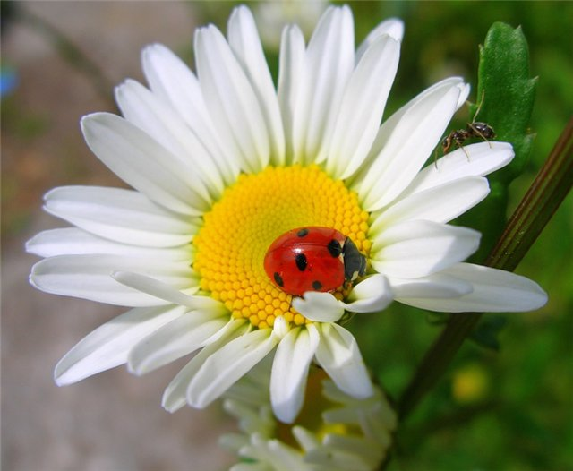
Ромашка Блума

Slide 5
Ми — геологи малі, Ми — розвідники землі, Йдем у гори, в темні нетрі За десятки кілометрів. Де ростуть кущі та зілля, Ми знайшли вапняк, вугілля, Записали у блокноти Про усі земні щедроти. Знов у гори, знов у путь, Де скарби Вітчизни ждуть!

Slide 6
Корисні копалини – це …
Корисні – те, що дає користь, приносить добрі наслідки, матеріальну вигоду.
Копалини – це природні мінеральні утворення, що їх видобувають з надр Землі.
Корисні копалини – це природні мінеральні утворення, що їх видобувають із Землі і використовують в народному господарстві.

Slide 7
Загадкове родовище.

Slide 8
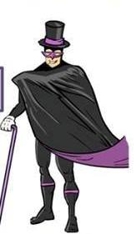
Гра “Впізнай за описом”
?

Slide 9
Гра “Встанови відповідність”
Глина
Нафта
Свердловини
Кам’яне
вугілля
Шахта
Кар’єр
Залізна
руда

Slide 10
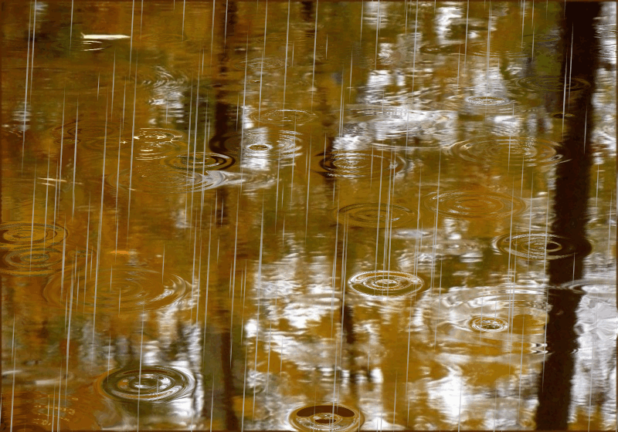
Фізкультхвилинка

Slide 11
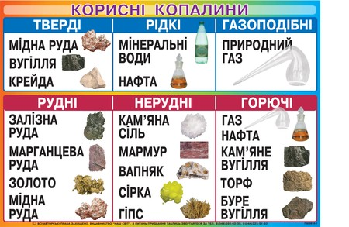
Вправа “Сортувальник”

Slide 12
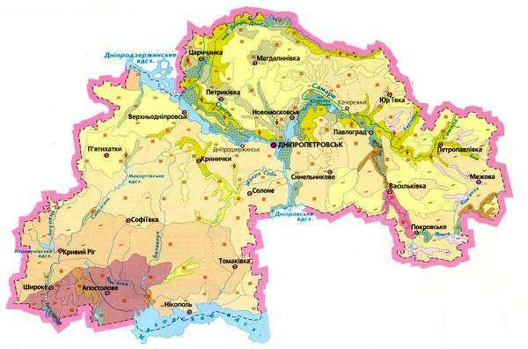

Slide 13
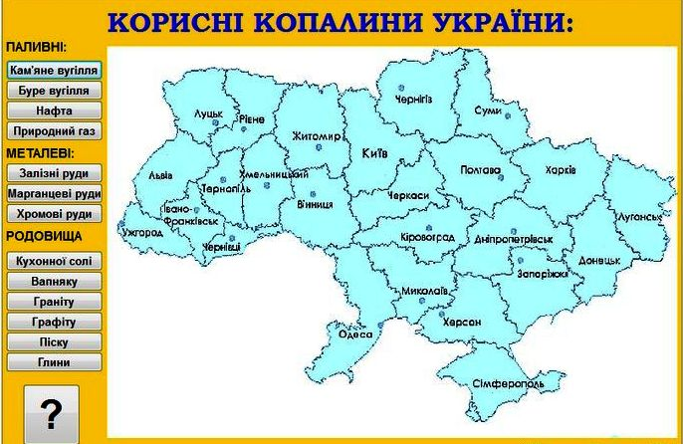
Робота в парах Гра “Розумники”

Slide 14
Відкритий мікрофон
Чи є нескінченними запаси корисних копалин?
Як можна зберегти їх?

